Slide 1
Подготовила воспитатель Еськова Е.Н.

Slide 2
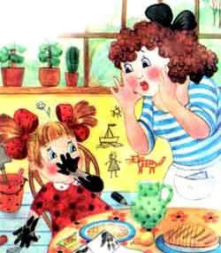
- Ах ты, девочка чумазая,
Где ты руки так измазала?
Черные ладошки;
На локтях - дорожки.

Slide 3
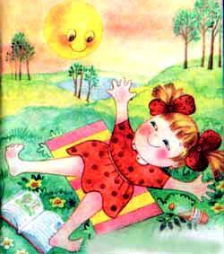
- Я на солнышке лежала,
Руки кверху держала.
ВОТ ОНИ И ЗАГОРЕЛИ.

Slide 4
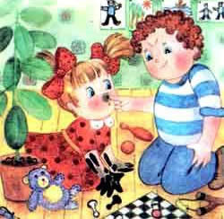
- Ах ты, девочка чумазая,
Где ты носик так измазала?
Кончик носа черный,
Будто закопченный.

Slide 5
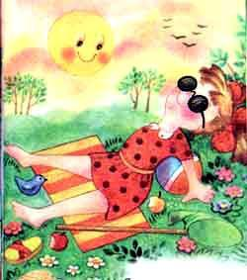
- Я на солнышке лежала,
Нос кверху держала.
ВОТ ОН И ЗАГОРЕЛ.

Slide 6
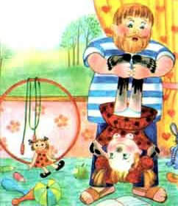
- Ах ты, девочка чумазая,
Ноги в полосы измазала,
Не девочка, а зебра,
Ноги - как у негра.

Slide 7
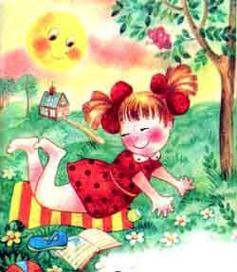
- Я на солнышке лежала,
Пятки кверху держала.
ВОТ ОНИ И ЗАГОРЕЛИ.

Slide 8
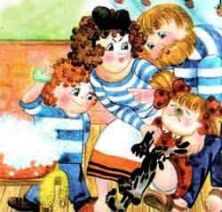
-Ой ли, так ли?
Так ли дело было?
Отмоем все до капли.
Ну-ка, дайте мыло.
МЫ ЕЕ ОТОТРЕМ.

Slide 9
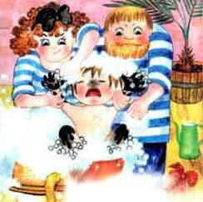
Громко девочка кричала,
Как увидела мочалу,
Цапалась, как кошка:
- Не трогайте ладошки!
Они не будут белые:
Они же загорелые.
- А ЛАДОШКИ-ТО ОТМЫЛИСЬ.

Slide 10
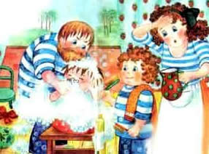
Оттирали губкой нос -
Разобиделась до слез:
-Ой, мой бедный носик!
Он мыла не выносит!
Он не будет белый:
Он же загорелый.
- А НОС ТОЖЕ ОТМЫЛСЯ.

Slide 11
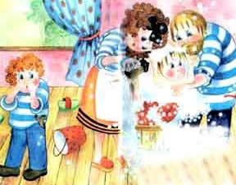
Отмывали полосы -
Кричала громким голосом:
- Ой, боюсь щекотки!
Уберите щетки!
Не будут пятки белые,
Они же загорелые.

Slide 12
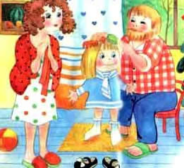
- А ПЯТКИ ТОЖЕ ОТМЫЛИСЬ.
- Вот теперь ты белая,
Ничуть не загорелая.
ЭТО БЫЛА ГРЯЗЬ.

Slide 13
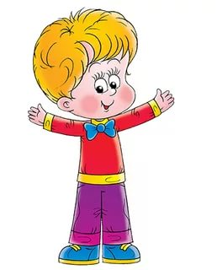
Спасибо за внимание!
Будьте здоровы!

